Slide 1
AES 알고리즘
1771397 이민우
유튜브 주소 : https://youtu.be/0IY1zzvWFFw

Slide 2
AES 알고리즘 개요
AES 암호화 과정
각 계층 동작 원리

Slide 3
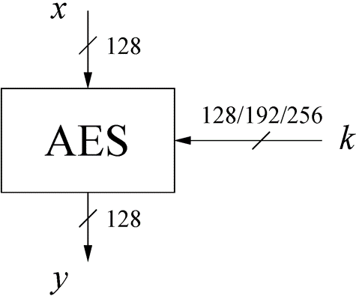
AES 알고리즘 개요
AES 입력 출력 과정

Slide 4
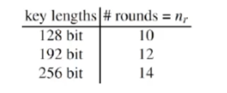
AES 알고리즘 개요
키 길이와 라운드 수

Slide 5
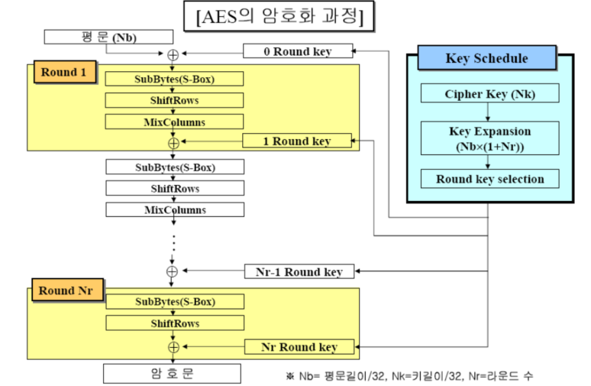
AES 암호화 과정

Slide 6
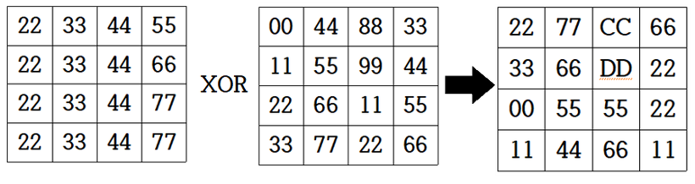
각 계층 동작 원리
키 덧셈 계층
Ex) 33 ⊕ 44
00110011
⊕
01000100
01110111 = 77(16)

Slide 7
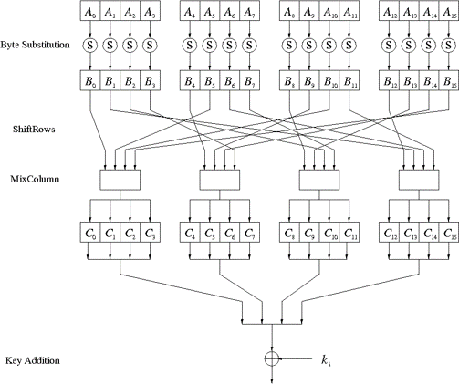
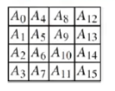
각 계층 동작 원리
바이트 환자 계층
AES에서 데이터의 상태(STATE) – 행렬 구조

Slide 8
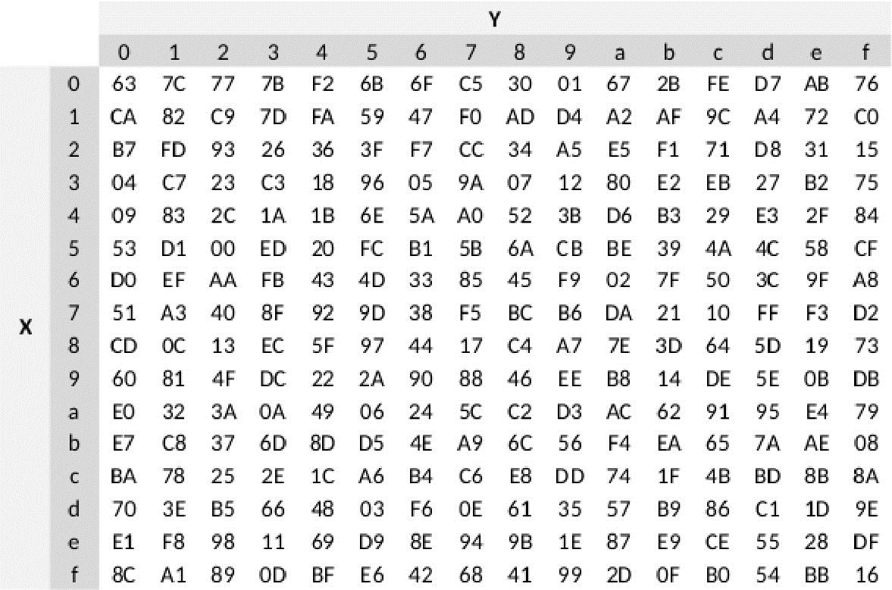
각 계층 동작 원리
S-box(substitution box)
Ex) A7 -> 5C

Slide 9
각 계층 동작 원리
Shift Rows 계층

Slide 10
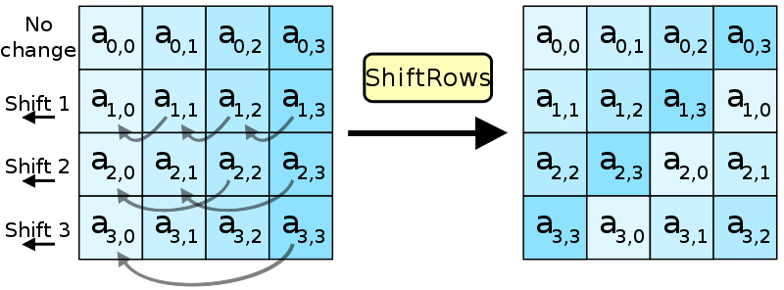
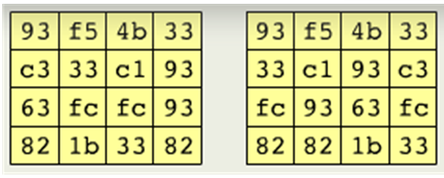
각 계층 동작 원리
Shift Rows 계층

Slide 11
각 계층 동작 원리
Mix Column 계층

Slide 12
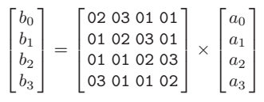
각 계층 동작 원리
Mix Column 계층
2*a0 + 3*a1 + 1*a2 + 1*a3 = b0
1*a0 + 2*a1 + 3*a2 + 1*a3 = b1
1*a0 + 1*a1 + 2*a2 + 3*a3 = b2
3*a0 + 1*a1 + 1*a2 + 2*a3 = b3

Slide 13
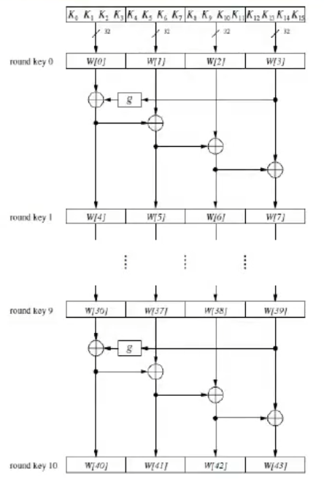
각 계층 동작 원리
키 스케줄

Slide 14
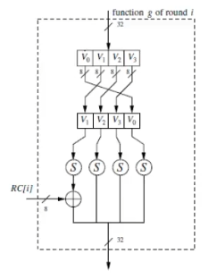
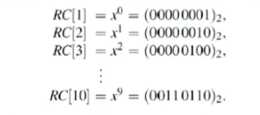
각 계층 동작 원리
키 스케줄
라운드 계수

